Slide 1
การพยากรณ์
ช่องทางการรับรู้ข่าวสาร
ของนักศึกษาใหม่
กรณีศึกษา มหาวิทยาลัยเทคโนโลยีราชมงคลตะวันออก
วิทยาเขตจักพงษภูวนารถ
ALLPPT.com _ Free PowerPoint Templates, Diagrams and Charts

Slide 2
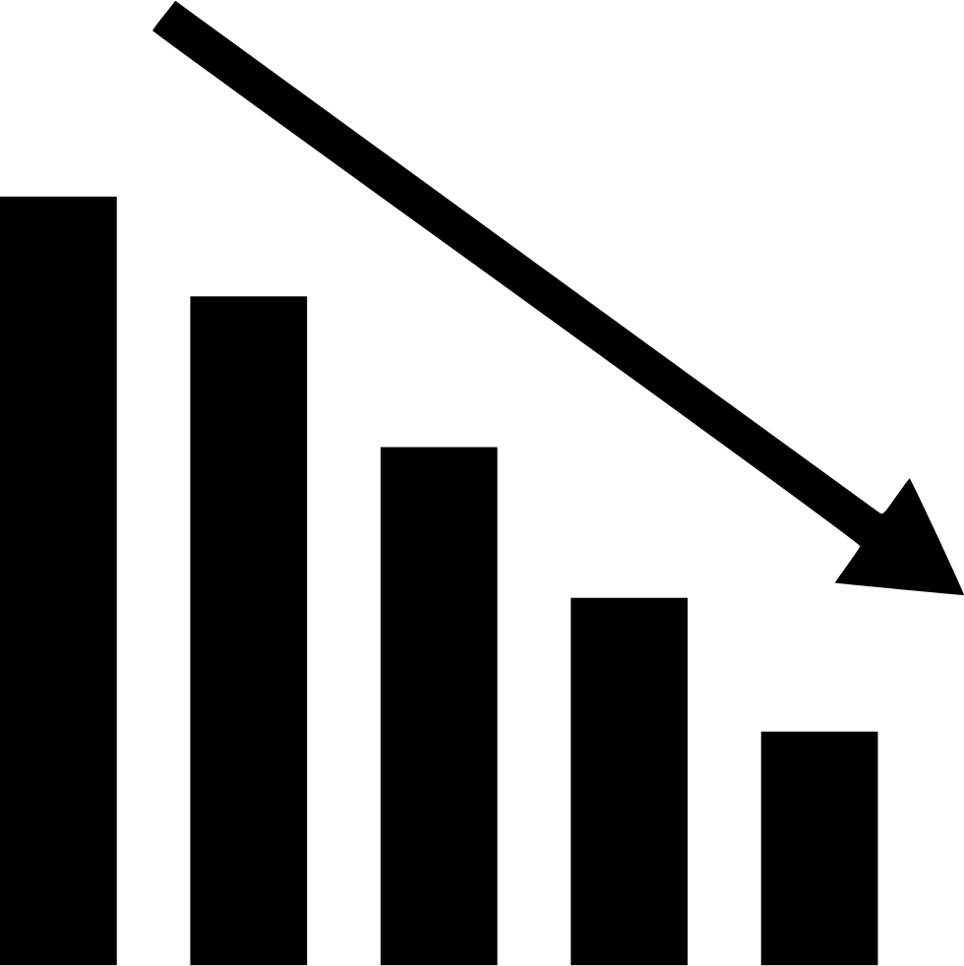
บทนำ
ส่วนแรก
ปัจจุบันการรับสมัครรับนักศึกษาใหม่ในระดับปริญญาตรีของแต่ละสถาบันอุดมศึกษาต่างก็มียุทธวิธีหรือกลยุทธ์กระบวนการในการประชาสัมพันธ์การรับสมัครนักศึกษาเข้ามหาวิทยาลัยในรูปแบบที่แตกต่างกันไป เช่น มีการประชาสัมพันธ์ผ่านทางเว็บไซต์ของทางมหาวิทยาลัย ผ่านทางสื่อออนไลน์ สื่อสิ่งพิมพ์ รวมถึงการไปประชาสัมพันธ์หรือแนะแนวตามโรงเรียนต่างๆ บริเวณใกล้เคียง และกฎเกณฑ์ในการรับสมัครแตกต่างกันไปในแต่ละ สาขาวิชาและมหาวิทยาลัยที่ยื่นสมัคร โดยปัญหานักศึกษาเข้าใหม่มีจำนวนลดลงในแต่ละปี อาจสืบเนื่องมาจากการประชาสัมพันธ์ไม่กว้างขวางพอ หรือ ไม่ทั่วถึงพอที่จะให้นักศึกษาเข้าใหม่ได้รับรู้ ซึ่งในกรณีศึกษา ณ ที่นี้ คือ มหาวิทยาลัยเทคโนโลยีราชมงคลตะวันออก วิทยาเขตจักพงษภูวนารถ ก็ประสบปัญหานักศึกษาลดลงอย่างชัดเจนในทุกๆปีการศึกษา

Slide 3

บทนำ
ส่วนที่สอง
โดยการเก็บข้อมูลต่างๆไว้บนฐานข้อมูลของมหาวิทยาลัย มีข้อมูลเยอะจึงควรใช้วิธีการโดยการทำเหมืองข้อมูล (Data mining) และใช้อัลกอรึทึม กฎการจำแนกเทคนิคต้นไม้ตัดสินใจ (Decision Tree) ซึ่งเป็นอัลกอริทึมที่เหมาะสมกับประเภทของข้อมูลประเภทนี้ที่สุด และจะทำให้การพยากรณ์มีความแม่นยำมากยิ่งขึ้น

Slide 4

บทนำ
ส่วนสุดท้าย
ผู้วิจัยได้เล็งเห็นถึงปัญหานี้จึงจัดการแก้ปัญหานี้ขึ้นมา โดยการสร้างแบบจำลองพยากรณ์ช่องทางการรับข่าวสารของมหาวิทยาลัย เพื่อให้ทางมหาวิทยาลัยเทคโนโลยีราชมงคลตะวันออกวิทยาเขตจักรพงษภูวนารถ ได้มีแก้ไขปัญหานักศึกษาเข้าใหม่ลดลงทุกปีได้อย่างถูกจุด โดยการใช้เทคนิคเหมืองข้อมูล (Data mining) โดยใช้กฎการจำแนกเทคนิคต้นไม้ตัดสินใจ (Decision Tree) และ โปรแกรมRapidMiner มาพยากรณ์นักศึกษาใหม่ ของคณะบริหารธุรกิจและเทคโนโลยีสารสนเทศ มหาวิทยาลัยเทคโนโลยีราชมงคลตะวันออกวิทยาเขตจักพงษภูวนารถ สามารถนำไปประยุกต์ใช้สำหรับการประชาสัมพันธ์และการรับสมัครนักศึกษาใหม่ต่อไป

Slide 5
บทนำ
วัตถุประสงค์
เพื่อพัฒนาการสร้าง การพยากรณ์ช่องทางการรับข่าวสารของนักศึกษาใหม่ที่จะเข้าศึกษาต่อในระดับปริญญาตรี คณะบริหารธุรกิจและเทคโนโลยี มหาวิทยาลัยเทคโนโลยีราชมงคลตะวันออก วิทยาเขตจักรพงษภูวนารถ โดยใช้กฎการจำแนกเทคนิคต้นไม้ตัดสินใจ (Decision Tree)
เพื่อวัดประสิทธิภาพและความถูกต้องของตัวต้นแบบในการพยากรณ์จำนวนนักศึกษาคณะบริหารธุรกิจและเทคโนโลยี มหาวิทยาลัยเทคโนโลยีราชมงคลตะวันออก วิทยาเขตจักรพงษภูวนารถ
เพื่อเห็นถึงจุดบกพร่องและปัญหาในการรับข่าวสารนักศึกษาเข้าใหม่ของ คณะบริหารธุรกิจและเทคโนโลยี มหาวิทยาลัยเทคโนโลยีราชมงคลตะวันออก วิทยาเขตจักรพงษภูวนารถ และแก้ไขปัญหาได้ตรงจุด

Slide 6


บทนำ
กลุ่มประชากรและกลุ่มตัวอย่างที่ใช้ในการวิจัยประชากร
ประชากรที่ใช้ในการศึกษาครั้งนี้ คือ นักศึกษาคณะบริหารธุรกิจและเทคโนโลยี มหาวิทยาลัยเทคโนโลยีราชมงคลตะวันออก วิทยาเขตจักรพงษภูวนารถ จำนวน 10 สาขาทั้งเพศชายและเพศหญิงจำนวน 5,300 คน
กลุ่มตัวอย่าง
ประชากรที่ใช้ในการศึกษาครั้งนี้ คือ นักศึกษาคณะบริหารธุรกิจและเทคโนโลยี มหาวิทยาลัยเทคโนลยีราชมงคลตะวันออก วิทยาเขตจักรพงษภูวนารถ จำนวน 10 สาขา ทั้งเพศชายและเพศหญิงโดยคัดจาก 10% ของจำนวน 5,300 คน และจากกำหนดกลุ่มตัวอย่างจะได้ 227 คน

Slide 7

บทนำ
ประโยชน์ที่คาดว่าจะได้รับ
พัฒนาการสร้าง การพยากรณ์ช่องทางการรับข่าวสารของนักศึกษาใหม่ที่จะเข้าศึกษาต่อในระดับปริญญาตรี คณะบริหารธุรกิจและเทคโนโลยี มหาวิทยาลัยเทคโนลยีราชมงคลตะวันออก วิทยาเขตจักรพงษภูวนารถ โดยใช้กฎการจำแนกเทคนิคต้นไม้ตัดสินใจ (Decision Tree) ได้ดีขึ้น
การวัดประสิทธิภาพและความถูกต้องของตัวต้นแบบในการพยากรณ์ช่องทางการรับข่าวสารของนักศึกษาคณะบริหารธุรกิจและเทคโนโลยี มหาวิทยาลัยเทคโนลยีราชมงคลตะวันออก วิทยาเขตจักรพงษภูวนารถจะมีมากยิ่งขึ้น
ทำให้เห็นถึงจุดบกพร่องและปัญหาในการรับสมัครนักศึกษาเข้าใหม่ของ คณะบริหารธุรกิจและเทคโนโลยี มหาวิทยาลัยเทคโนลยีราชมงคลตะวันออก วิทยาเขตจักรพงษภูวนารถ และแก้ไขปัญหาได้ตรงจุด

Slide 8

วิธีดำเนินการวิจัย
1.การศึกษาและทำความเข้าใจข้อมูล
ศึกษาข้อมูลการประชาสัมพันธ์ และเกณฑ์การประเมินเกี่ยวกับการรับสมัครจำนวนนักศึกษาใหม่ของ
มหาวิทยาลัยเทคโนโลยีราชมงคลตะวันออก วิทยาเขตจักพงษภูวนารถ

Slide 9

วิธีดำเนินการวิจัย
2.การรวบรวมและวิเคราะห์ข้อมูล
รวบรวมข้อมูล วิเคราะห์ข้อมูลเพื่อจัดระบบและกลุ่มก้อนของข้อมูล การแสดงความสัมพันธ์ความเชื่อมโยงของข้อมูล การตีความและหาข้อสรุป ทั้งนี้การวิเคราะห์ข้อมูลจะต้องดำเนินการควบคู่กับการเก็บรวบรวมข้อมูลและรวมถึงในระยะหลังการรวบรวมข้อมูล การวิเคราะห์ข้อมูลจะทำให้การประชาสัมพันธ์ และ กฎเกณฑ์การรับสมัคร รวมตลอดถึงปัจจัยการเลือกเข้าศึกษามหาวิทยาลัย
วิธีการวิเคราะห์ข้อมูล

Slide 10
วิธีดำเนินการวิจัย
2.การรวบรวมและวิเคราะห์ข้อมูล
รวบรวมข้อมูล วิเคราะห์ข้อมูลเพื่อจัดระบบและกลุ่มก้อนของข้อมูล การแสดงความสัมพันธ์ความเชื่อมโยงของข้อมูล การตีความและหาข้อสรุป ทั้งนี้การวิเคราะห์ข้อมูลจะต้องดำเนินการควบคู่กับการเก็บรวบรวมข้อมูลและรวมถึงในระยะหลังการรวบรวมข้อมูล การวิเคราะห์ข้อมูลจะทำให้การประชาสัมพันธ์ และ กฎเกณฑ์การรับสมัคร รวมตลอดถึงปัจจัยการเลือกเข้าศึกษามหาวิทยาลัย
วิธีการวิเคราะห์ข้อมูล

Slide 11
วิธีดำเนินการวิจัย
3.การเตรียมข้อมูล
การนำข้อมูลที่ได้มาจัดการเตรียมก่อนนำไปใช้กับอัลกอริทึมจริง ซึ่งสิ่งที่ต้องทำคือการทำความสะอาดข้อมูล คือ การจัดการกับข้อมูลที่เป็น ค่าว่าง(null) ข้อมูลที่มีค่าสูงหรือต่ำจนเกินไป (Outlier) และเปลี่ยนข้อมูลต่างๆให้เป็นทิศทางเดียวกัน โดยมีวิธีดังนี้
การคัดเลือกข้อมูล การคัดเลือกข้อมูล คัดเลือกนักศึกษาในแต่ละชั้นปีว่ามีปัจจัยอะไรที่เกี่ยวข้องในการเป็นจูงใจที่เข้าสมัครเข้าศึกษาในมหาวิทยาลัยนี้
การทำความสะอาดข้อมูล คือ การลบข้อมูลที่ซับซ้อน การลบข้อมูลที่ไม่จำเป็นต่อการทำโมเดล การจัดกลุ่มข้อมูล

Slide 12
วิธีดำเนินการวิจัย
ตัวอย่างการ เตรียมข้อมูลโดยการจัดกลุ่ม
เศรษฐศาสตร์
วิทยาการคอมพิวเตอร์
การบัญชี
เทคโนโลยีสารสนเทศ
การจัดการทั่วไป
สายวิทย์
สายสังคม
ระบบสารสนเทศ
การตลาด
มัลติมิเดีย
โลจิสติกส์
โฆษณาและประชาสัมพันธ์

Slide 13
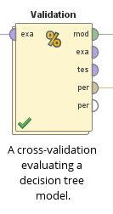
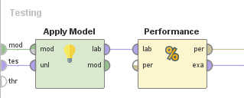
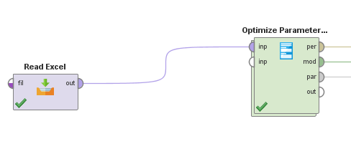
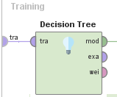
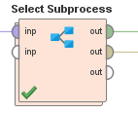
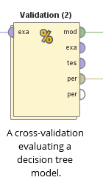
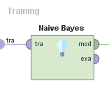
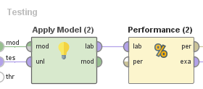
วิธีดำเนินการวิจัย
การสร้างแบบจำลอง
แบ่งเป็น 2 แบบจำลองดังนี้
1.แบบจำลองเปรียบเทียบความแม่นยำของอัลกอริทึมเพื่อหาอัลกอริทึม ที่มีความแม่นยำมากที่สุด ใช้ Operator ดังนี้
ผลลัพธ์ที่ได้
Decision Tree มีความแม่นยำมากกว่า Naive Bayes

Slide 14
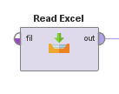
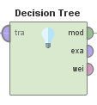
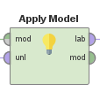

วิธีดำเนินการวิจัย
การสร้างแบบจำลอง
2.การสร้างแบบจำลองเพื่อการพยากรณ์มี Operators ดังนี้

Slide 15
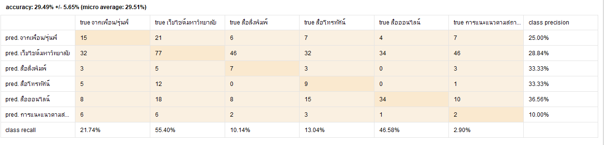
วิธีดำเนินการวิจัย
การประเมินแบบจำลอง

Slide 16
วิธีดำเนินการวิจัย
การนำโมเดลไปใช้จริง
ข้อมูลที่จะนำไปพยากรณ์มีทั้งหมด 3 ข้อมูล ดังนี้
ลำดับที่ | เพศ | รูปแบบการสมัคร | สาขาวิชา | ช่องทางที่ได้รับข้อมูลข่าวสาร | ชั้นปีการศึกษา
1 | ชาย | โควตา | สายวิทย์ | จากเพื่อน/รุ่นพี่ | ปี2
2 | ชาย | T-cas | สายสังคม | เว็บไซต์มหาวิทยาลัย | ปี2
3 | ชาย | โควตา | สายวิทย์ | เว็บไซต์มหาวิทยาลัย | ปี2

Slide 17

วิธีดำเนินการวิจัย
การนำโมเดลไปใช้จริง
ผลที่ได้จากการพยากรณ์ทั้งหมด 3 ข้อมูล มีดังนี้
ลำดับที่ | เพศ | รูปแบบการสมัคร | สาขาวิชา | ช่องทางที่ได้รับข้อมูลข่าวสาร | ชั้นปีการศึกษา | ผลลัพธ์เมื่อเปรียบเทียบกับ TestSet
1 | ชาย | โควตา | สายวิทย์ | จากเพื่อน/รุ่นพี่ | ปี2 | ถูกต้อง
2 | ชาย | T-cas | สายสังคม | เว็บไซต์มหาวิทยาลัย | ปี2 | ถูกต้อง
3 | ชาย | โควตา | สายวิทย์ | จากเพื่อน/รุ่นพี่ | ปี2 | ผิดพลาด

Slide 18

สรุปผลการวิจัย
สรุปผลการวิจัย
ในการสร้างตัวแบบผลจากการทำนายงานวิจัยพยากรณ์การรับข้อมูลข่าวสารของนักศึกษามหาวิทยาลัยเทคโนโลยีราชมงคลตะวันออก วิทยาเขตจักพงษภูวนารถ นั้น ผู้จัดทำได้ใช้เทคนิค Decision Tree เพื่อให้ตัวแบบสามารถทำนายหรือพยากรณ์จำนวนนักศึกษาเข้าใหม่ของเทคโนโลยีราชมงคลตะวันออก วิทยาเขตจักพงษภูวนารถ ทำให้ผลการพยากรณ์พบว่า ช่องทางที่นักศึกษาได้รับข้อมูลมากที่สุดคือ จากเพื่อน/พี่

Slide 19

สรุปผลการวิจัย
ปัญหาและอุปสรรค
ผู้ตอบแบบสอบถามให้คำตอบไม่ตรงตามหัวข้อ
ข้อมูลมีความซับซ้อนจนเกินไป
ได้จำนวนความแม่นยำของโมเดลน้อยกว่าตามที่ตั้งไว้

Slide 20

สรุปผลการวิจัย
แนวทางการแก้ไข
จัดการเคลียร์ข้อมูลให้ตรงตามแบบสอบถาม
นำข้อมูลที่มีความซับซ้อนมาจัด row ใหม่เพื่อทำให้ข้อมูลมีระเบียบมากยิ่งขึ้น
จัดข้อมูลให้มีความการกระจายของข้อมูลที่เท่ากัน

